Slide 1
Introduction to MongoDB
Part Ⅰ
By Fan Zhang

Slide 2
Content
Introduction & Basics
CRUD
Index
Aggregation

Slide 3
Introduction & Basics

Slide 4
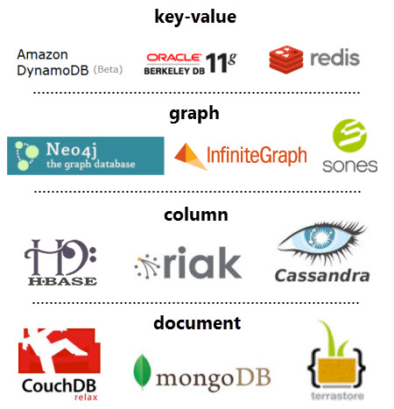
NoSQL
NoSQL = Not only SQL
Features = [
Scalability: 无RDBMS的关系型特性，数据间无关系
Performance: 大数据量下的高性能
Schema-less: 灵活的数据格式
High Available: 集群、复制集等
]

Slide 5
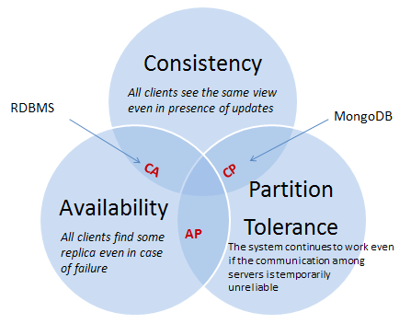
History
mongoDB = Humongous DB [hju'mʌŋɡəs]
Open Source
High Performance
C-P on CAP Theorem
注：MongoDB 无事务，所以为了保证Consistency，
处理读写并发时使用读锁和写锁——
对于一个数据库，可以有无限多个同时进行的reader
但是对有任何一个数据库的任何集合，一次只能存在一个writer
一旦写请求进入，则writer将会阻挡所有的读者；所有的读者只有在写操作结束后才会解除阻塞状态（也被称为writer-greedy）

Slide 6
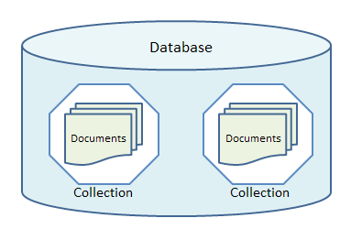
Data Model
Single instance can host multiple independent databases
Collection(like Table/View) has dynamic schemas
Document(like Column) formats in BSON that maximum is 16MB
{"foo" : 3} vs {"foo" : "3"}
{"foo" : 3} vs {"Foo" : 3}
{"greeting" : "Hello, world!", "greeting" : "Hello, MongoDB!"}
"_id" : ObjectId("573ada852d5ddb9a70bae610") vs. PK
Data Types
null - {"x" : null} ; boolean - {"x" : true} , number – {"x" : 3.14}, {"x" : NumberLong("3")}
string , date - {"x" : new Date(‘2016-10-10 14:42:34’)} , JS Regex - {"x" : /foobar/i}
array , embedded document , binary data , code - {"x" : function() { /* ... */ }}
https://docs.mongodb.com/manual/introduction/

Slide 7
Creating, Updating and Deleting Docs

Slide 8
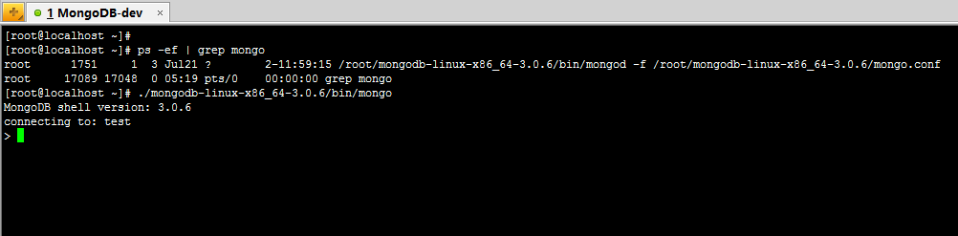
MongoDB Shell
https://docs.mongodb.com/getting-started/shell/

Slide 9
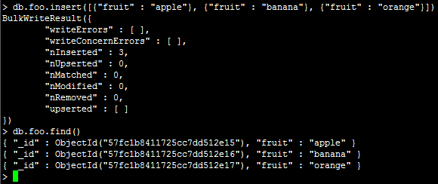

Insert and save documents
> db.foo.insert({"fruit" : "apple"})
> db.foo.insert([{"fruit" : "apple"}, {"fruit" : "banana"}, {"fruit" : "orange"}])
注：“_id”字段如果不手动指定，则会
被分配一个唯一的12bytes的ObjectId，
展示为24位的十六进制数字——
2位数字表示一个byte

Slide 10
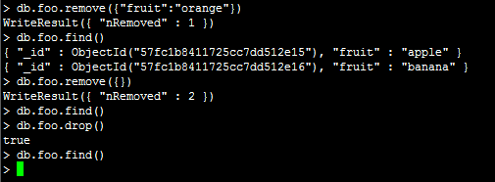
Remove documents
> db.foo.remove({"fruit":"orange"})
> db.foo.remove({})
> db.foo.drop()
注：删除一个集合中的所有documents时，
drop方法效率要远远大于remove方法，
同时，drop方法会移除collection上的所有索引

Slide 11
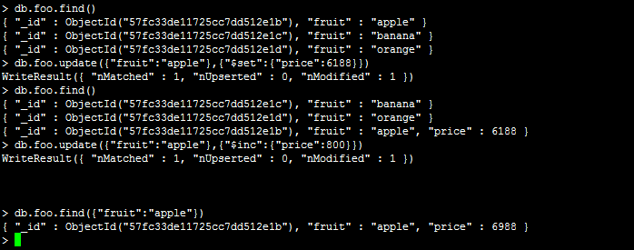
Update documents
> db.foo.update({"fruit":"apple"},{"$set":{"price":6188}})
> db.foo.update({"fruit":"apple"},{"$inc":{"price":800}})

Slide 12

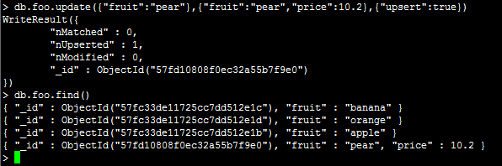
Update documents
> db.foo.update({"fruit":"apple"},{"$unset":{"price":1}})
> db.foo.update({"fruit":"pear"},{"fruit":"pear","price":10.2},{"upsert":true})

Slide 13
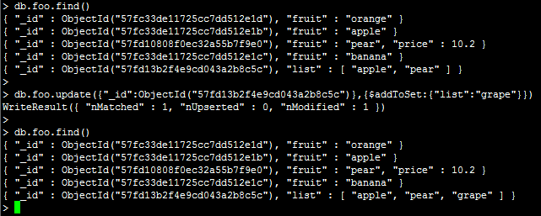
Update documents
> db.foo.update({"_id":ObjectId("57fd13b2f4e9cd043a2b8c5c")},{$addToSet:{"list":"grape"}})
https://docs.mongodb.com/manual/reference/method/db.collection.update/

Slide 14
Querying

Slide 15
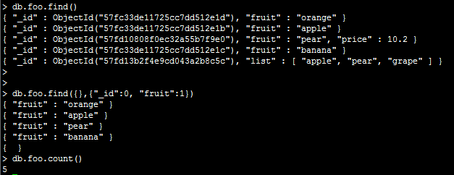
Find
>db.foo.find()
> db.foo.find({},{"_id":0, "fruit":1})

Slide 16
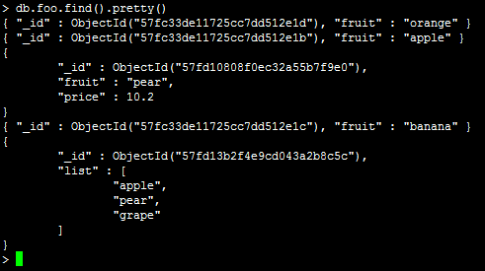
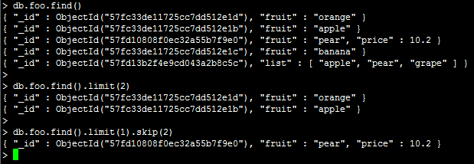
Find
> db.foo.find().pretty()
> db.foo.find().limit(2)
> db.foo.find().limit(1).skip(2)
Tips: do avoid large skips

Slide 17
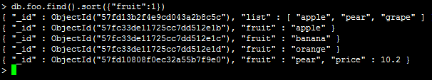
Find
> db.foo.find().sort({"fruit":1})
https://docs.mongodb.com/manual/reference/method/db.collection.find/

Slide 18
Query Conditionals
> db.users.find({"age" : {"$gte" : 18, "$lte" : 30}})
> db.users.find({"registered" : {"$lt" : new Date(“2016-10-11 10:39:32")}})
> db.users.find({"username" : {"$ne" : "joe"}})
——"$lt", "$lte", "$gt", "$gte“, "$ne"

Slide 19
OR Queries
> db.raffle.find({"ticket_no" : {"$in" : [725, 542, 390]}})
> db.raffle.find({"ticket_no" : {"$nin" : [725, 542, 390]}})
> db.raffle.find({"$or" : [{"ticket_no" : 725}, {"winner" : true}]})
—— "$in“, "$nin“, "$or“
https://docs.mongodb.com/manual/reference/operator/query/

Slide 20
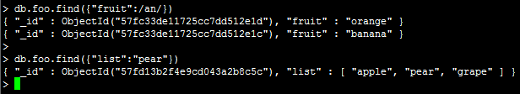

Query Regex & Arrays
> db.foo.find({"fruit":/an/})
> db.foo.find({"list":"pear"})
> db.foo.find({"list":{"$size":3}})

Slide 21
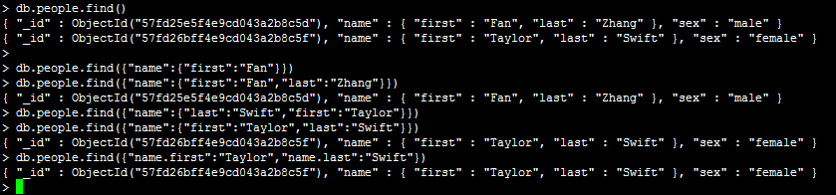
Querying on Embedded Documents
内嵌字段的查询必须匹配所有内嵌文档的字段
查询顺序order-sensitive
可以使用dot-notation，即点号进行查询

Slide 22
Index

Slide 23
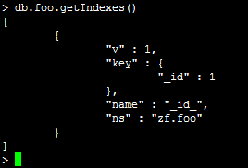
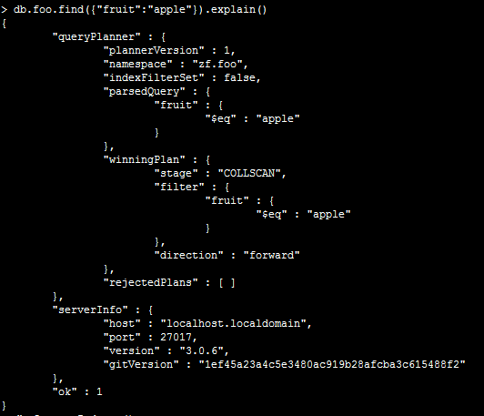
Index & Query Explain
> db.foo.getIndexes()
> db.foo.find({"fruit":"apple"}).explain()
Default _id Index
无索引，MongoDB执行的是Collection Scan

Slide 24
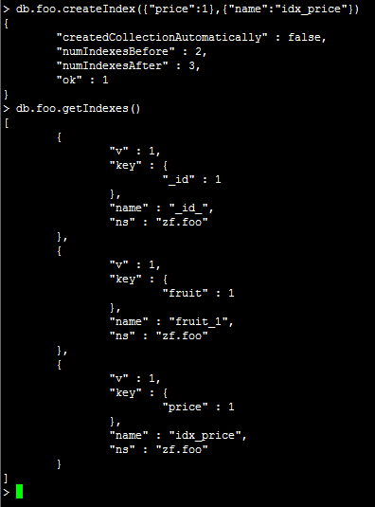
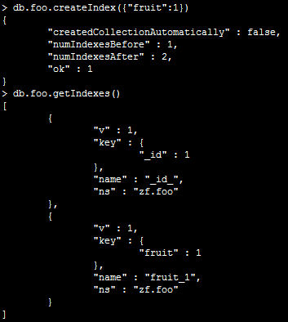
Create an index
> db.foo.createIndex({"price":1},{"name":"idx_price"})
> db.foo.createIndex({"fruit":1})
https://docs.mongodb.com/manual/reference/method/db.collection.createIndex/#db.collection.createIndex

Slide 25
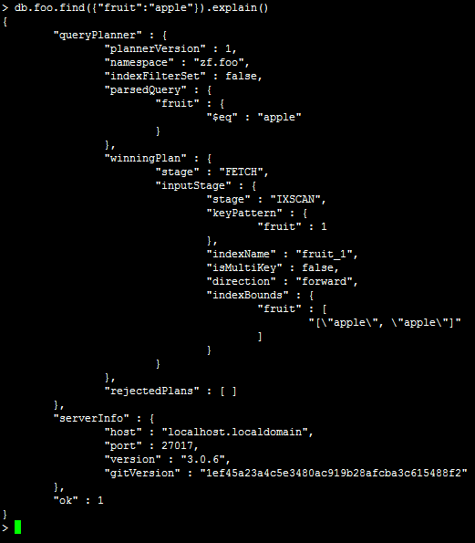
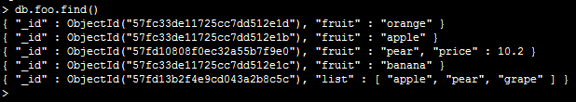
Query Explain

Slide 26
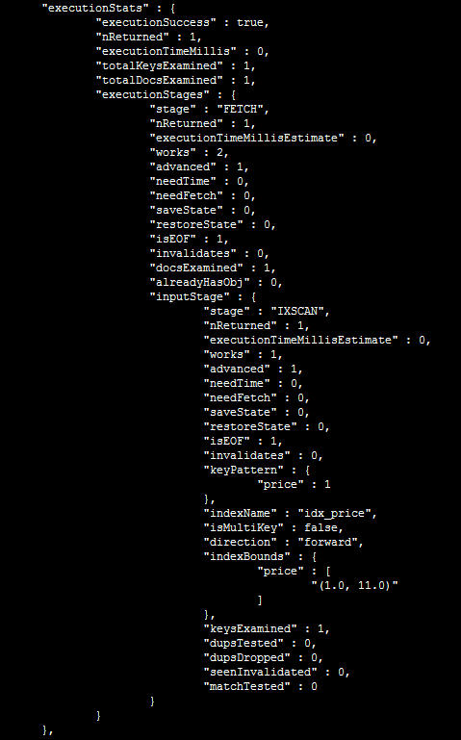
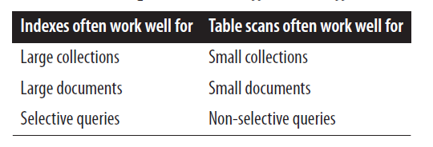
Query Explain
> db.foo.find({"price":{$gt:1, $lt:11}}).explain('executionStats')
https://docs.mongodb.com/manual/tutorial/measure-index-use/
Tips：

Slide 27
Index Types – Compound Index
创建一个复合索引：db.products.createIndex( { "item": 1, "stock": 1 } )
问：下列查询是否走索引？
db.products.find( { item: "Banana" } )
db.products.find( { item: "Banana", stock: { gt: 5 } } )
问：我们有索引db.events.createIndex( { “username” : 1, “date” : -1 } )，下列查询是否走索引？
db.events.find().sort( { username: 1, date: -1 } )
db.events.find().sort( { username: -1, date: 1 } )
db.events.find().sort( { username: 1, date: 1 } )
Notes:
1）compound indexes can support queries that match on the prefix of the index fields
2）第三种不支持，同方向？

Slide 28
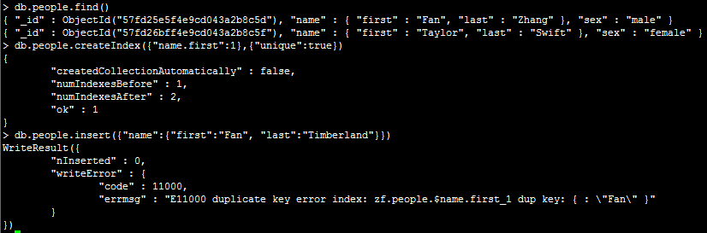
Index Types - Unique Index
保证了具备该Index的字段value是唯一的。
问：你所知道的哪一个索引也是类似的？
Notes:
_id 也是一个唯一索引，区别在于普通的唯一索引可以被删除，而_id的索引是不可以被drop的

Slide 29
Index Types – TTL Indexes
一种特殊的单字段索引，用于Date类型或者含Date类型的Array
如果作用在Array上，取Array中Date类型数据中的最小值来计算超时
为每个document设置了一个timeout时间，如果一个document达到了预先配置的时长，就被自动删除，常用于一些缓存问题，比如session storage
TTL index不能保证达到阈值立刻删除，移除过期document的任务每60s运行一次。
如果是在replica set中，该索引只会作用在primary节点上
Eg: >db.eventlog.createIndex( { "lastModifiedDate": 1 }, { expireAfterSeconds: 3600 } )
https://docs.mongodb.com/manual/indexes/

Slide 30
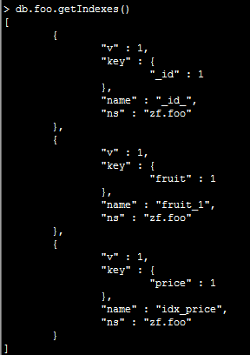
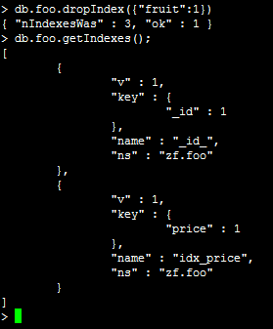
Drop Index
db.foo.dropIndex({"fruit":1})
db.foo.dropIndex({"fruit"})
db.foo.dropIndexes()
Tips: You cannot drop the default index on the _id field.

Slide 31
Aggregation

Slide 32
Aggregation
Transform and combine documents in a collection. 类似RDBMS的聚合函数。
Three ways ——
Aggregation Pipeline https://docs.mongodb.com/manual/aggregation/#aggregation-framework
Map-Reduce
https://docs.mongodb.com/manual/aggregation/#aggregation-map-reduce
Single Purpose Aggregation Operations https://docs.mongodb.com/manual/aggregation/#single-purpose-agg-operations

Slide 33
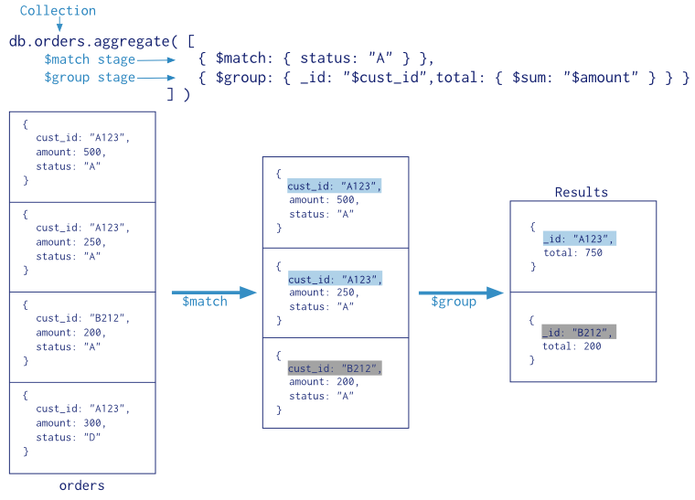
Aggregation Pipeline

Slide 34
Operators
$match – 使用标准的MongoDB查询，过滤符合条件的document进入下一个操作台（Stage）
$limit – 限定n个documents投入管道处理
$skip – 跳过n个documents，然后将剩余的documents投入管道处理
$unwind – 拆分数组结构，如{“name”:“Lee Lei”,“phone”:[“apple”,“huawei”]}，针对phone进行$unwind操作，则结果为：
{"name" : "Lee Lei", "phone" : "Apple" }
{"name" : "Lee Lei", "phone" : "Huawei" }
$add, $sum, $avg …
https://docs.mongodb.com/manual/reference/operator/aggregation

Slide 35
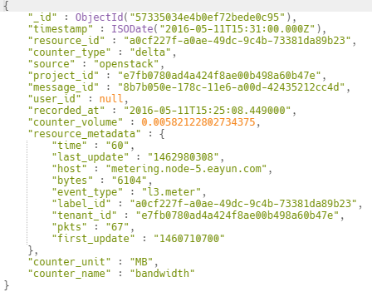
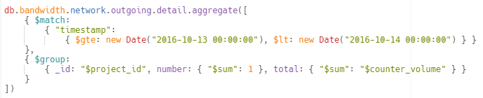
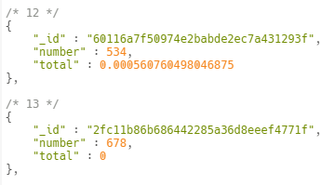
Example
按照项目，统计一段时间内的网络下行流量的数据条目数及流量总量

Slide 36
To be continued…

